Slide 1
Metodický kabinet pro metodiky prevence 20.9.2023
PhDr. Petra Novotná
Mgr. Monika Chalupníková

Slide 2
Školní preventivní programy
Prosím zaslat na prevence@pppuo.cz do 30.9.2023.
Děkuji všem, co již zaslali..
Každý rok má docházet k vyhodnocení preventivních aktivit předešlého roku,
Souběžně by mělo jít k zapsání do SEPA.
Ti co Sepu neuzavřeli budou muset vyplnit dotazník, který jim bude zaslán Mgr. Černíkovou z KÚ Pardubického kraje, protože MŠMT sbírá údaje o programech a aktivitách škol, k čemuž SEPA slouží.

Slide 3
Nástěnka metodika prevence
https://padlet.com/prometodiky/n-st-nka-metodika-prevence
wyavjeca5gy10j66?utm_campaign=added_post&utm_medium=desktop&utm_source=notifications
Máte zde přihlášení k následujícímu kurzu o šikaně

Slide 4
Akreditovaný vzdělávací kurz: Jak řešit šikanu a kyberšikanu ve Vaší škole
Praktický výcvik pro prevenci a řešení každé situace
Termín: 1. 11. 2023 – 23. 11. 2023 Přednáší: Mgr. Martina Viewegová, PhDr. Michal Kolář Místo konání: Praha
Ani sebelepší preventivní program nemůže zabránit propuknutí šikany či kyberšikany. Škola je v tom často nevinně, přesto musí zasáhnout, vyšetřovat a zamezit většímu rozpuku. Je velmi obtížné, ale ne nemožné narušené vztahy ve třídě úspěšně léčit. Přihlaste se na akreditovaný kurz, vedený našimi špičkovými odborníky Michalem Kolářem a Martinou Viewegovou, a nacvičte si v praxi konkrétní postupy. Vše stihnete za necelý měsíc. Kurz byl akreditován pod Č.j.: MSMT- 6398/2022-2-327.

Slide 5
Návykové látky ve škole - webinář
https://www.ccvpardubice.cz/kurz/navykove-latky-ve-skole-webinar-67113c.

Slide 6
Školní neúspěch
Metodika pro identifikaci žáků ohrožených školním neúspěchem
https://docplayer.cz/18508321-Metodika-pro-identifikaci-zaku-ohrozenych-skolnim-neuspechem-ci-predcasnym-odchodem-ze-systemu-vzdelavani.html

Slide 7
Formulace do školních řádů
Zákaz nikotinových, tabákových, návykových látek a látek s psychoaktivními účinky.
nebo
látky, které mají závislostní potenciál.

Slide 8
Studnice nápadů, pomůcek, článků, diskusí, postcastů
Webová aplikace:
https://zapojmevsechny.cz
https://www.podporainkluze.cz/

Slide 9
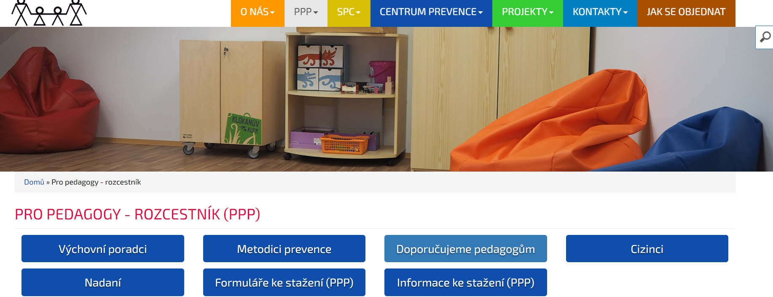
Informace pro metodiky
https://www.pppuo.cz/metodici-prevence-ppp

Slide 10
Škola a neštěstí
https://www.pppuo.cz/soubory/pro_pedagogy/doporucujeme/Metodika_Skola_a_nestesti_-_Jsme_pripraveni_2023.pdf

Slide 11
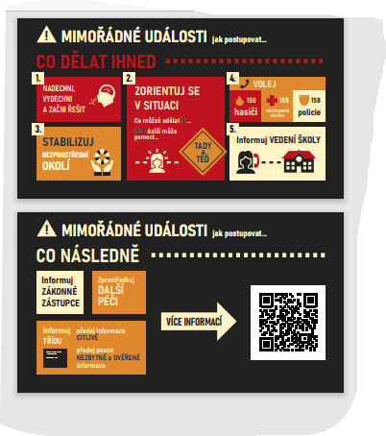
Mimořádné události- jak postupovat, leták pro sborovny a vizitka do kapsy
leták
Vizitka pomoci.

Slide 12
Kdy se letos uvidíme a uslyšíme?
Metodické kabinety
Další akce
Konference PP Pardubice – 11.10.2023
Výjezd metodiků prevence a výchovných poradců 18.- 19.10.2023
Vzdělávání pro třídní učitele
Výchova bez poražených
Seminář o poruchách příjmů potravy – Mgr. Černíková
Seminář o sebepoškozování – Mgr. Černíková

Slide 13
Děkuji za pozornost
Veškeré podněty pro naši práci, připomínky, požadavky můžete posílat na
novotna@pppuo.cz , do předmětu metodik prevence.
Hezké dny PhDr. Petra Novotná, ředitelka PPP ÚO.

